Slide 1


DATA SCIENTIST - PROJET 5
Segmentez des clients d'un site e-commerce
Arnaud CHOUX
Formation OPENCLASSROOMS
Financement région IdF
Novembre 2022

Slide 2
Plan
I
II
III
IV
Présentation du projet
Nettoyage
Traitement
Conclusions

Slide 3
Plan
I
II
III
IV
Présentation du projet
Nettoyage
Traitement
Conclusions
Objectifs
Compétences abordées
Dataset

Slide 4
I.1. Objectifs
Établir un clustering raisonnable (3 à 6 clusters de plus de 100 clients chacun et présentant des caractéristiques différentes) d’un dataset de clients d’une pateforme web.
Identifier les caractéristiques de chaque cluster et proposer une action commerciale adéquate sur chacun.
Prédire la durée de validité du modèle calculé au bout de laquelle il faut mettre à jour la modélisation.

Slide 5
I.2. Compétences abordées
collecter la data (sans phase de recherche car la source est donnée)
mettre en forme et nettoyer la data (RDBMS → RFM)
appliquer un clustering et évaluer sa performance
évaluer la similarité entre deux résultats de clustering

Slide 6
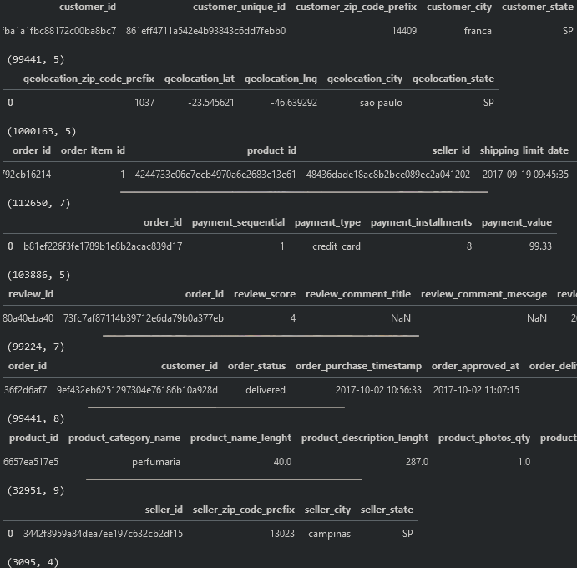

I.3. Dataset
→ Former un dataset ne gardant que les features pertinentes du RDBMS
pour mon étude, via merging (joining).

Slide 7
Plan
I
II
III
IV
Indicateurs catégoriels
Indicateurs quantitatifs
Indicateurs vides
Suppression d’éléments
Imputation
Présentation du projet
Nettoyage
Traitement
Conclusions

Slide 8
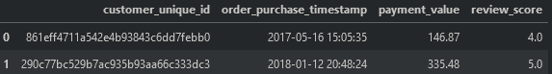
II.1. Merging
→ Former un dataset ne gardant que les features pertinentes du RDBMS
pour mon étude, via merging (joining).

Slide 9
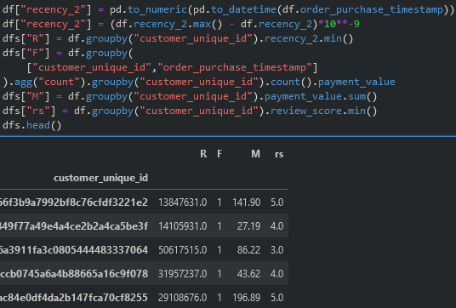
II.2. Réorganisation de la data en RFM(S)
→ Former un dataset ne gardant que les features pertinentes du RDBMS
pour mon étude, via merging (joining).

Slide 10
II.2. Réorganisation de la data en RFM(S)
→ Je trouve que seuls 2.8% des clients présents dans cette database ont fait plus d’un achat.

Slide 11
Plan
I
II
III
IV
best_estimator_
Importance de l’ENERGYSTARScore
Plus de nettoyage
best_estimator_ bis
Empreinte carbone
Présentation du projet
Nettoyage
Traitement
Conclusions

Slide 12
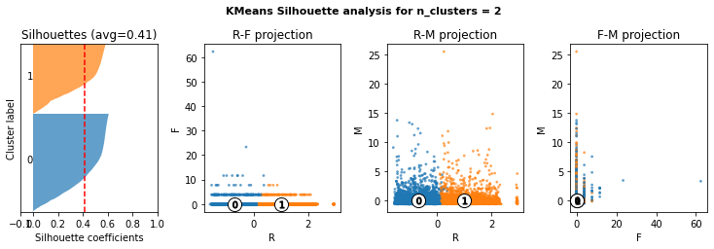
III.3. Dataset
→ clustering sur R

Slide 13
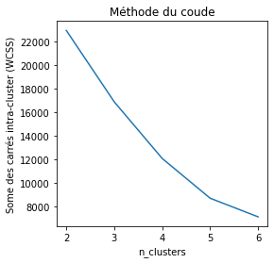
III.3. Dataset
→ optimum à 4 ou 5 clusters

Slide 14
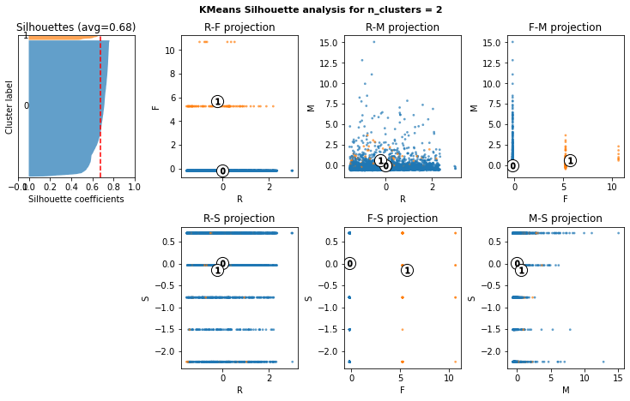
III.3. Dataset
→ clustering sur R

Slide 15
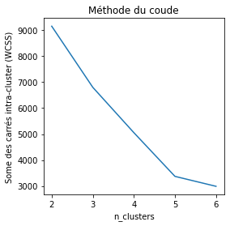
III.3. Dataset
→ optimum à 4 ou 5 clusters

Slide 16
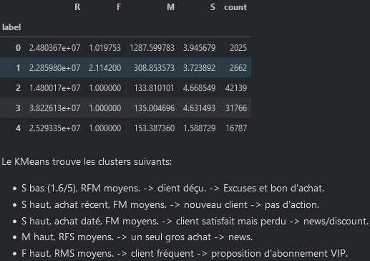
III.3. Stabilité (reproductibilité) du clustering KMeans
→ Avec n_clusters=5, init=‘random’, je répète 5 fois le clustering.

Slide 17
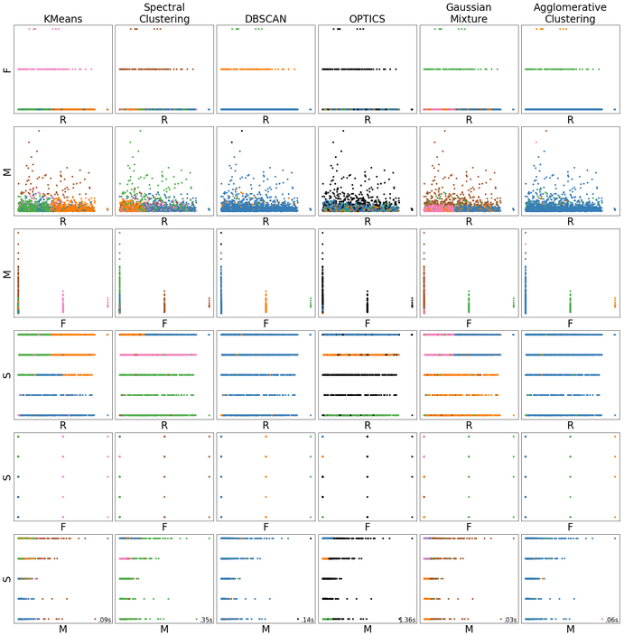
III.3. Comparaison d’algorithmes
→ Avec n_clusters=5, init=‘random’, je répète 5 fois le clustering.

Slide 18
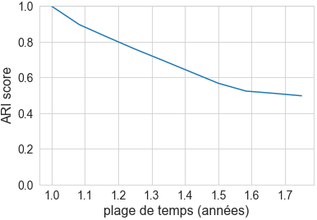
III.3. Stabilité temporelle du clustering KMeans
→ Avec n_clusters=5, init=‘random’, je répète 5 fois le clustering.

Slide 19
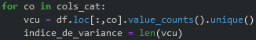
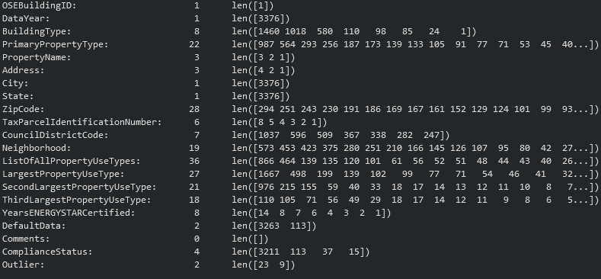
II.1.4. Indicateurs inintéressants
→ suppression d’informations moins utiles, inutiles, redondantes

Slide 20
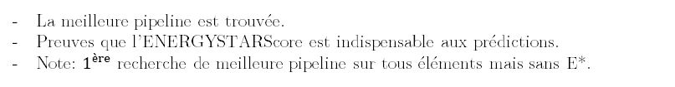
CCL
La meilleure pipeline est trouvée.
Preuves que l’ENERGYSTARScore est indispensable aux prédictions.
Note: $1^{ère}$ recherche de meilleure pipeline sur tous éléments mais sans E*.

Slide 21
Questions ?

